Slide 1
WIRTUALNA ZIELONA ELEKTROWNIA OCHOTNICA (WZE OCHOTNICA)
mgr inż. Krzysztof Ligęza – Urząd Gminy Ochotnica Dolna
konsultacje– Akademia Górniczo-Hutnicza w Krakowie
Ochotnica Dolna, dnia 12.05.2017 r.

Slide 2
Ogólne dane o Gminie
Gmina Ochotnica Dolna położona jest w południowej części województwa małopolskiego w powiecie nowotarskim.
Gmina jest gminą wiejską o charakterze rolniczo-turystycznym
100% powierzchni gminy stanowią obszary ochronny przyrody (Gorczański Park Narodowy wraz z otuliną, Popradzki Park Krajobrazowy wraz z otuliną, 6 obszarów Natura 2000, 2 rezerwaty przyrody, pomniki przyrody, Południowomałopolski Obszar Chronionego Krajobrazu)
gmina składa się z czterech sołectw: Ochotnica Górna, Ochotnica Dolna, Ochotnica Dolna-Młynne i Tylmanowa
powierzchnia: 14.103 ha
liczba mieszkańców: 8.557 osób
liczba budynków mieszkalnych: 2.426 szt.
liczba budynków komunalnych: 25 szt.
średnioroczne zużycie energii elektrycznej w budynkach komunalnych i na oświetlenie drogowe: 1.000.000 kWh (dane z roku 2015)
maksymalne miesięczne obciążenie terenu Gminy: 1,6 MW

Slide 3
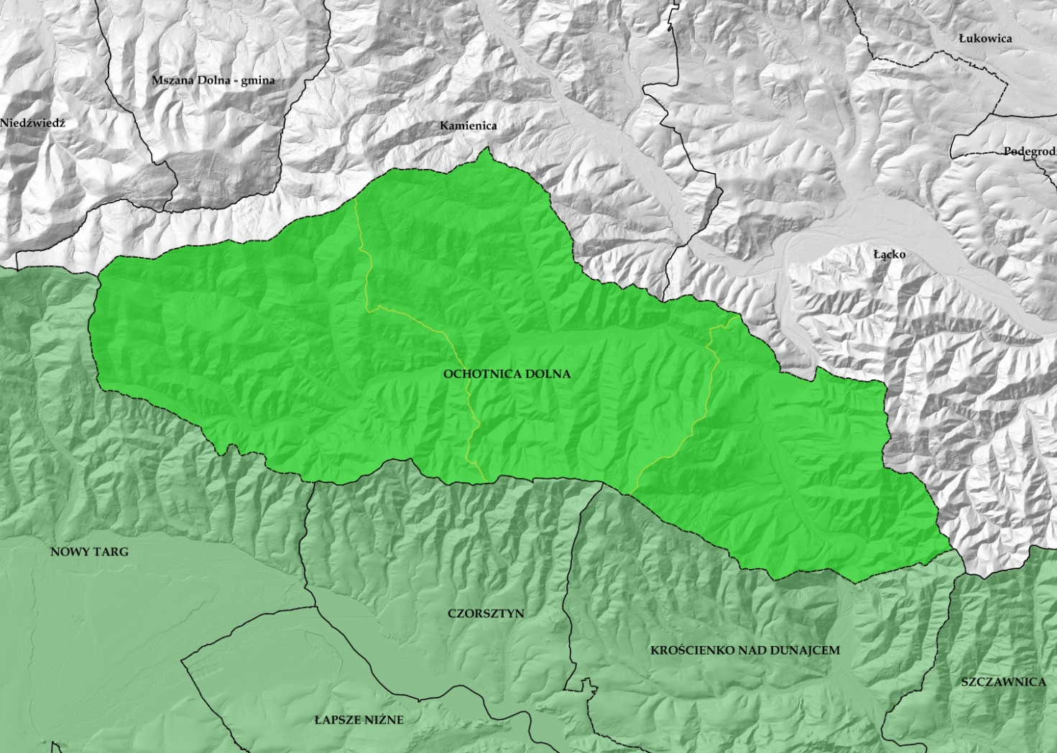
Położenie gminy

Slide 4
Opis Klastra
Struktura partnerska Klastra Energii Wirtualna Zielona Elektrownia Ochotnica oparta jest na założeniu, iż koordynatorem i jednocześnie partnerem wiodącym będzie jednostka samorządu terytorialnego - Gmina Ochotnica Dolna.
Partnerami Klastra będą:
mieszkańcy gminy posiadający OZE,
jednostki podległe Gminie posiadające OZE,
Klaster Energii Zielone Podhale.
TAURON Dystrybucja S.A. (obecnie prowadzone są ustalenia i negocjacje).
W następnych etapach planowane jest włączenie do Klastra kolejnych partnerów m.in:
TAURON Eko- Energia Sp. z o.o.,
ZEW Niedzica S.A.,
którzy to partnerzy posiadają wiedzę i potencjał techniczny szczególnie w zakresie małych elektrowni wodnych, których budowa jest planowana w kolejnym etapie inwestycji klastrowych.

Slide 5
Opis Klastra
Zgodnie z ogólnymi założeniami projektu odbiorcami energii wytworzonej w Klastrze będą w głównej mierze mieszkańcy, przedsiębiorcy, samorząd gminny wraz z całym zapleczem komunalnym (szkoły, ośrodki zdrowia, budynki kultury, zakład gospodarki komunalnej, pomieszczenia socjalne itp.).
Zgodnie z ideą Klastra wytworzona na terenie Gminy Ochotnica Dolna energia elektryczna będzie zużyta/spożytkowana lokalnie - bez konieczności jej przesyłania na dalekie odległości.
Projekt zakłada, że nadmiar energii wytworzony w poszczególnych punktach wytwarzania energii zostanie zmagazynowany w zasobnikach energii lub wprowadzony do systemu elektroenergetycznego.
Pozostał cele tworzenia klastra to:
ograniczenie zużycia prądu z sieci energetycznej,
wyeliminowanie przerw w dostawie energii (spowodowanych częstymi awariami i przerwami w dostawie energii),
ograniczenie zanieczyszczeń (szczególnie niskiej emisji) spowodowanych spalaniem paliw stałych w piecach, emitujących znaczne ilości trujących związków chemicznych do atmosfery.

Slide 6
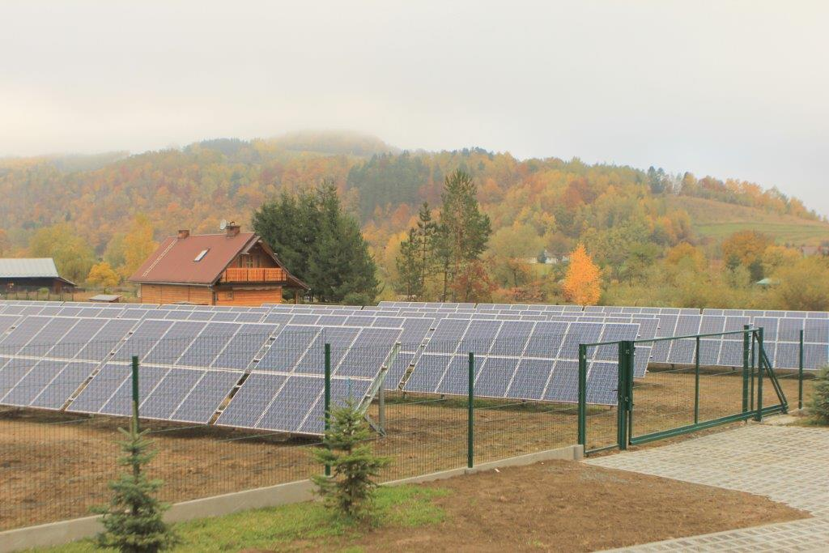
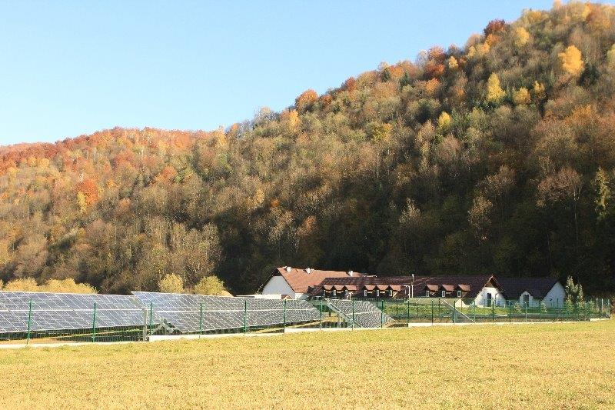
OZE na terenie gminy - stan obecny
farma fotowoltaiczna zasilająca oczyszczalnię ścieków w m. Tylmanowa o mocy znamionowej nie mniejszej niż 199,92 kWp wraz z systemem magazynowania energii w technologii litowo – jonowej o pojemności 120 kWh.

Slide 7
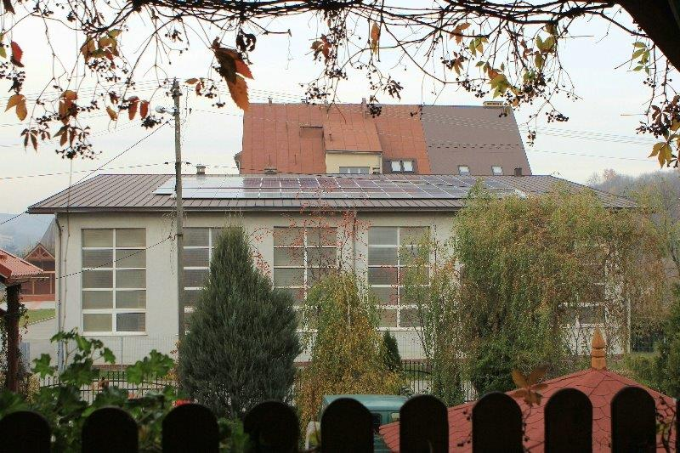
OZE na terenie gminy - stan obecny
instalacja fotowoltaiczna na budynku Zespołu Szkolno – Przedszkolnego im. mjra Henryka Sucharskiego w Tylmanowej o mocy znamionowej nie mniejszej niż 22,54 kWp.

Slide 8
OZE na terenie gminy - stan obecny
120 sztuk "wyspowych" instalacji fotowoltaicznych o mocy 2 kWp każda. Instalacja przeznaczona jest wyłącznie do podgrzewania ciepłej wody użytkowej w budynkach mieszkalnych. Celem instalacji jest ograniczenie niskiej emisji poprzez wyeliminowanie/ograniczenie spalania paliw w celu ogrzewania ciepłej wody użytkowej w okresie marzec - wrzesień.
Modernizacja oświetlenia ulicznego - wymiana źródeł oświetlenia ulicznego na energooszczędne (457 szt. + 50 szt.) na terenie całej Gminy
Agregaty energii elektrycznej o param. 30kVA , 40 kVA, 60 kVA i 100 kVA zainstalowane w budynkach komunalnych,
Indywidualne instalacje do podgrzewania wody - kolektory słoneczne - szacunkowa ilość 50 szt. instalacji,
Nowoczesne piece retortowe do spalania paliw stałych - ekogroszek, pelet (ogrzewanie ciepłej wody użytkowej i ogrzewanie mieszkań) - szacunkowa ilość 50 szt.
Pompy ciepła (głównie ogrzewanie ciepłej wody użytkowej, sporadycznie ogrzewanie mieszkań) - szacunkowa ilość 20 szt.

Slide 9
OZE na terenie gminy - stan obecny
Obecnie realizowana jest inwestycja polegająca na wykonaniu 589 sztuk mikroinstalacji fotowoltaicznych do grzania wody (z możliwością oddawania nadwyżki wyprodukowanej energii elektrycznej do sieci) o mocy 2,0 kWp każda. Celem instalacji jest ograniczenie niskiej emisji poprzez wyeliminowanie/ograniczenie spalania paliw w celu grzania wody w okresie marzec - wrzesień oraz oddanie nadwyżek energii elektrycznej do sieci/zużycie na potrzeby własne gospodarstwa domowego.
Dodatkowo w związku z oszczędnościami wynikłymi w trakcie postępowania przetargowego, Gmina planuje zwiększenie efektywności montowanych instalacji oraz wykonanie dodatkowych instalacji fotowoltaicznych w ilości 137 szt.
Łączna planowana ilość mikroinstalacji, które zostaną zrealizowane do końca 2017 r. to 726 szt.

Slide 10
OZE na terenie gminy - stan obecny
Na terenie Gminy Ochotnica Dolna wydatkowano blisko 12 mln złotych na inwestycje OZE i inwestycje/instalacje pozwalające na ograniczenie zapotrzebowania na dostawy energii elektrycznej, poprawy jakości i niezawodności dostaw energii elektrycznej jak również ograniczenie niskiej emisji (likwidacja smogu).
Wstępne dane wskazują na ok. 60% udział środków samorządowych oraz środków prywatnych przeznaczonych przez mieszkańców na inwestycje dotyczące odnawialnych źródeł energii.
Statystyki pokazują, że w okresie ostatnich kilku lat, w zakresie OZE na każdego mieszkańca Gminy wydatkowano kwotę około 1,4 tys. zł.

Slide 11
Dalsze działania Gminy
Gmina w dalszym ciągu zamierza aktywnie działać w kierunku popularyzacji OZE na swoim terenie, które to działania zapewniają:
zwiększenie produkcji elektrycznej z odnawialnych źródeł energii,
oszczędności w budżecie gminy na rachunkach za energię elektryczną,
poprawę jakości powietrza dzięki zastosowaniu instalacji wykorzystujących w pełni odnawialną energię słoneczną,
obniżenie kosztów wykorzystywania energii elektrycznej poprzez zapewnienie należącym do Gminy jednostkom dostępu do tańszej energii ze źródeł odnawialnych,
obniżenie zużycia nieodnawialnych nośników energii,
podniesienie wiedzy i świadomości ekologicznej mieszkańców Gminy Ochotnica Dolna w zakresie wykorzystania odnawialnych źródeł energii.
Powyższe działania mamy zamiar realizować szczególnie poprzez współpracę z regionalnymi partnerami w ramach Klastra Energii Zielone Podhale.

Slide 12
Kierunki dalszych działań – etap I
Działania, jakie zamierzamy podjąć w ramach Klastra można podzielić na kilka etapów.
W pierwszym etapie, planuje się :
wykonanie instalacji fotowoltaicznych na 15 obiektach użyteczności publicznej (o średniej mocy około 10 kWp na obiekt),
budowa stacji ładowania pojazdów elektrycznych zasilanej z ogniw fotowoltaicznych istniejącej farmy fotowoltaicznej przy oczyszczalni ścieków w Tylmanowej,
budowa stacji ładowania pojazdów elektrycznych (wraz z zasobnikami energii) zasilanej z ogniw fotowoltaicznych projektowanej farmy fotowoltaicznej o mocy do 100 kWp.

Slide 13
Kierunki dalszych działań – etap I
budowa biogazowni przy budynku oczyszczalni ścieków w Tylmanowej (do 20 kW) wykorzystującej/utylizującej osady z oczyszczania ścieków z obiektu będącego własnością Gminy oraz obiektów z Gmin sąsiednich (zapewnienie dostaw energii w tzw. dołach),
objęcie systemem monitoringu istniejących odnawialnych źródeł energii i głównych punktów jej dostaw z sieci publicznej w ilości 800-900 szt. oraz organizacja Klastra Energii WZE Ochotnica (uzyskanie koncesji, organizacja struktur, siedziby, zakup oprogramowania, licencji, koszty personelu, bieżącego utrzymania i.tp.)
Łączny planowany koszt I etapu to: 5,2 mln. zł.

Slide 14
Kierunki dalszych działań – etap II
W drugim etapie, planuje się :
budowa drugiej biogazowni przy budynku komunalnym wykorzystującej/ utylizującej biomasę dostępną na terenie Gminy (do 20 kW) np. trociny z tartaków, zrębki pozyskane w procesie wycinania zakrzaczeń z pasów drogowych jak również biomasę pochodzącą z terenów wykaszanych itp.
budowa zasobnika energii przyłączonego do sieci elektrycznej, gwarantującego zasilanie w czasie przerw w dostawach energii kluczowych obiektów na terenie Gminy (np. ośrodki zdrowia, urzędy, centra kryzysowe),
dalsza rozbudowa mikroinstalacji na budynkach mieszkalnych (planuje się wykonanie kolejnych 200 instalacji)

Slide 15
Kierunki dalszych działań – etap II
wymiana lamp oświetlenia ulicznego na oświetlenie typu LED,
wykonanie 3 instalacji fotowoltaicznych o mocy w zakresie 15-20 kWp każda - realizowanych przy współudziale mieszkańców
wykonanie 4 stanowisk ładowania telefonów komórkowych usytuowanych w sąsiedztwie wież widokowych na terenie Gminy
Łączny planowany koszt II etapu to: 6,86 mln. zł.

Slide 16
Kierunki dalszych działań – etap III
W trzecim etapie, planuje się :
poprawę stanu sieci elektrycznej średniego i niskiego napięcia
zwiększenie dostępności sieci internetowej dla mieszkańców
wykonanie sieci niewielkich elektrowni wodnych (w miejscach istniejących obiektów i innych miejscach dogodnych do tego celu).
odtworzenie zakładu, który poza produkcją energii w dawnej technologii stanowiłby swoiste muzeum techniki oraz byłby obiektem turystycznym i krajoznawczym z połowy XX-w.
wyłonienie obiektu komunalnego, gdzie zainstalowany zostanie system ogrzewania oparty na energii elektrycznej.

Slide 17
Kierunki dalszych działań – etap III
wyłonienie obiektu komunalnego, gdzie zainstalowany zostanie system ogrzewania oparty na pompach ciepła.
budowę brykieciarni o mocy ok. 2 MWt/rok wykorzystującej odpady poprodukcyjne ze stolarni i tartaków zlokalizowanych na terenie Gminy.
budowę biogazowni rolniczej o mocy 15 kW wykorzystującej materiał biologiczny i odpady z pobliskich gospodarstw rolnych zlokalizowanych na terenie Gminy.
Łączny planowany koszt III etapu to: 8.7 mln. zł.
Całkowity planowany koszt wszystkich etapów wraz z opracowaniem studiów wykonalności to kwota: 20,76 mln. zł.

Slide 18
Podsumowanie
Tradycje pozyskiwania odnawialnej energii elektrycznej na terenie Gminy Ochotnica Dolna sięgają już przełomu XIX i XX w.
Od kliku lat władze Gminy wraz z mieszkańcami prowadzą zakrojoną na szeroką skalę akcję dotyczącą instalacji odnawialnych źródeł energii mających na celu min.: ograniczenie zużycia prądu z sieci energetycznej, wyeliminowanie przerw w dostawie energii (spowodowanych częstymi awariami i przerwami w dostawie energii), ograniczenie zanieczyszczeń (szczególnie niskiej emisji) spowodowanych spalaniem paliw stałych w piecach.
Na terenie Gminy Ochotnica Dolna w ostatnich latach wydatkowano blisko 12 mln złotych na inwestycje OZE i inwestycje/instalacje pozwalające na ograniczenie zużycia prądu z sieci energetycznej, wyeliminowanie przerw w dostawie energii jak również ograniczenie niskiej emisji (likwidacja smogu).

Slide 19
Podsumowanie
Posiadając tak wielki potencjał w regionie, wyróżniający naszą Gminę pod względem stopnia zaawansowania i dalekosiężnych planów, zrodziła się koncepcja aby przy współpracy z Klastrem Energii Zielone Podhale wyodrębnić nasz region jako częściowo samowystarczalny pod względem zaspokojenia potrzeb energetycznych.
Wójt Gminy Ochotnica Dolna mając na uwadze powyższe plany, założenia, analizy i wyliczenia wnioskuje o wsparcie merytoryczne i finansowe, które pozwoli na realizacje tego pilotażowego i zarazem nowatorskiego w skali kraju przedsięwzięcia.
Zapewniamy, że dołożymy wszelkich starań, aby dotrzymać realizacji i powodzenia projektu poprzez oddelegowanie odpowiednich kadr, organizację i koordynowanie działań Klastra, a także podniesienie świadomości społecznej mieszkańców, którzy są niezbędni do jego pełnej i świadomej realizacji.

Slide 20
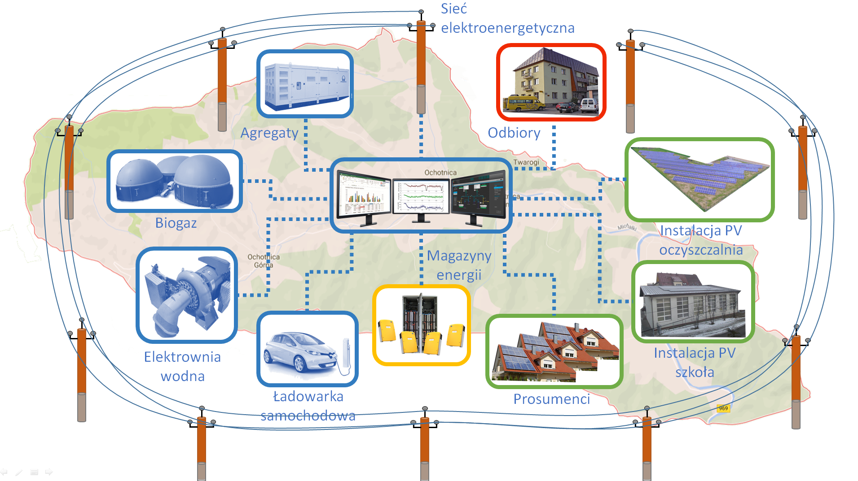
Podsumowanie

Slide 21
Dziękuję za uwagę

